Slide 1




BÀI 13
TIẾNG CHỔI TRE

Slide 2

Thứ Hai ngày 4 tháng 3 năm 2024
Tiếng Việt
Đọc: Tiếng chổi tre
TRANG 54, 55

Slide 3
YÊU CẦU CẦN ĐẠT
1. Đọc đúng, rõ ràng bài thơ Tiếng chổi tre, biết ngắt hơi sau mỗi dòng thơ.
2. Nhận biết được thời gian, địa điểm được miêu tả trong bài thơ.
3. Hiểu được công việc thầm lặng, vất vả nhưng đầy ý nghĩa của chị lao công, từ đó có thái độ trân trọng, giữ gìn môi trường sống quanh mình.

Slide 4


Khởi động

Slide 5

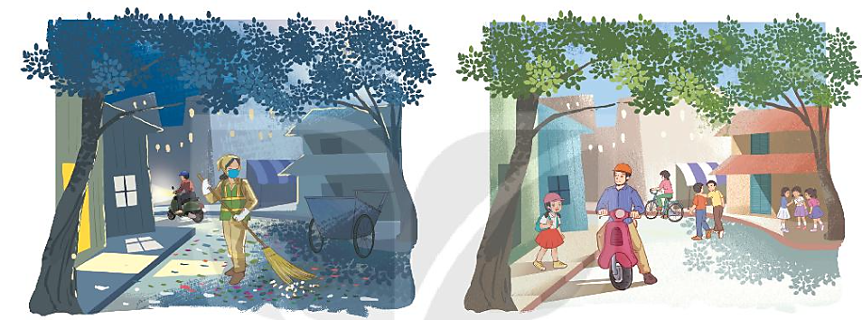
Đường phố trong 2 bức tranh dưới đây có gì khác nhau?
Theo em, vì sao có sự khác nhau đó?

Slide 6


Đọc mẫu
Tiếng chổi tre
Những đêm hè
Khi ve ve
Đã ngủ
Tôi lắng nghe
Trên đường Trần Phú
Tiếng chổi tre
Xao xác
Hàng me
Tiếng chổi tre
Đêm hè
Quét rác…
Những đêm đông
Khi cơn dông
Vừa tắt
Tôi đứng trông
Trên đường lặng ngắt
Chị lao công
Như sắt
Như đồng
Chị lao công
Đêm đông
Quét rác…
Nhớ nghe em
Tiếng chổi tre
Chị quét
Những đêm hè
Đêm đông gió rét
Tiếng chổi tre
Sớm tối
Đi về
Giữ sạch lề
Đẹp lối
Em nghe!

Slide 7



Chia đoạn
Tiếng chổi tre
Những đêm hè
Khi ve ve
Đã ngủ
Tôi lắng nghe
Trên đường Trần Phú
Tiếng chổi tre
Xao xác
Hàng me
Tiếng chổi tre
Đêm hè
Quét rác…
Những đêm đông
Khi cơn dông
Vừa tắt
Tôi đứng trông
Trên đường lặng ngắt
Chị lao công
Như sắt
Như đồng
Chị lao công
Đêm đông
Quét rác…
Nhớ nghe em
Tiếng chổi tre
Chị quét
Những đêm hè
Đêm đông gió rét
Tiếng chổi tre
Sớm tối
Đi về
Giữ sạch lề
Đẹp lối
Em nghe!

Slide 8
Đọc nối tiếp
Tiếng chổi tre
Những đêm hè
Khi ve ve
Đã ngủ
Tôi lắng nghe
Trên đường Trần Phú
Tiếng chổi tre
Xao xác
Hàng me
Tiếng chổi tre
Đêm hè
Quét rác…
Những đêm đông
Khi cơn dông
Vừa tắt
Tôi đứng trông
Trên đường lặng ngắt
Chị lao công
Như sắt
Như đồng
Chị lao công
Đêm đông
Quét rác…
Nhớ nghe em
Tiếng chổi tre
Chị quét
Những đêm hè
Đêm đông gió rét
Tiếng chổi tre
Sớm tối
Đi về
Giữ sạch lề
Đẹp lối
Em nghe!

Slide 9


LUYỆN ĐỌC TỪ
xao xác
lặng ngắt
sạch lề

Slide 10
Tiếng chổi tre
Những đêm hè
Khi ve ve
Đã ngủ
Tôi lắng nghe
Trên đường Trần Phú
Tiếng chổi tre
Xao xác
Hàng me
Tiếng chổi tre
Đêm hè
Quét rác…
Tiếng động nối tiếp nhau trong cảnh yên tĩnh.

Slide 11
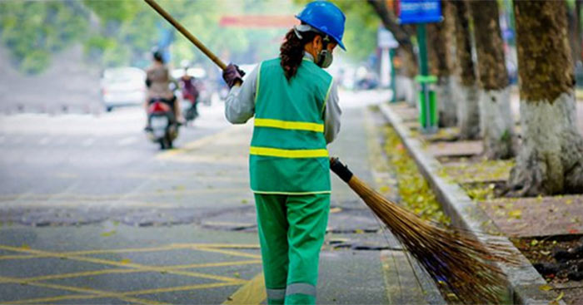
Tiếng chổi tre
Những đêm đông
Khi cơn dông
Vừa tắt
Tôi đứng trông
Trên đường lặng ngắt
Chị lao công
Như sắt
Như đồng
Chị lao công
Đêm đông
Quét rác…
Người làm các công việc vệ sinh, phục vụ,…

Slide 12
Tiếng chổi tre
Nhớ nghe em
Tiếng chổi tre
Chị quét
Những đêm hè
Đêm đông gió rét
Tiếng chổi tre
Sớm tối
Đi về
Giữ sạch lề
Đẹp lối
Em nghe!

Slide 13
Luyện đọc nhóm

Slide 14
Đọc toàn bài
Tiếng chổi tre
Những đêm hè
Khi ve ve
Đã ngủ
Tôi lắng nghe
Trên đường Trần Phú
Tiếng chổi tre
Xao xác
Hàng me
Tiếng chổi tre
Đêm hè
Quét rác…
Những đêm đông
Khi cơn dông
Vừa tắt
Tôi đứng trông
Trên đường lặng ngắt
Chị lao công
Như sắt
Như đồng
Chị lao công
Đêm đông
Quét rác…
Nhớ em nghe
Tiếng chổi tre
Chị quét
Những đêm hè
Đêm đông gió rét
Tiếng chổi tre
Sớm tối
Đi về
Giữ sạch lề
Đẹp lối
Em nghe!

Slide 15
Trả lời câu hỏi

Slide 16

1. Chị lao công làm việc vào những thời gian nào?
Chị lao công làm việc vào đêm hè và đêm đông.
?: Khung cảnh đêm hè và đêm đông được miêu tả như thế nào?

Slide 17

2. Đoạn thơ thứ 2 cho biết công việc của chị lao công vất vả như thế nào?
Những đêm đông
Khi cơn dông
Vừa tắt
Tôi đứng trông
Trên đường lặng ngắt
Chị lao công
Như sắt
Như đồng
Chị lao công
Đêm đông
Quét rác…
Chị lao công phải làm việc vào lúc đêm khuya, không khí lạnh giá, con đường vắng tanh.

Slide 18

3. Những câu thơ sau nói lên điều gì?
“Những đêm hè
Đêm đông gió rét
Tiếng chổi tre
Sớm tối
Đi về”
sự chăm chỉ của chị lao công.
niềm tự hào của chị lao công.
sự thay đổi của thời tiết đêm hè và đêm đông.

Slide 19
3. Tác giả nhắn nhủ em điều gì qua 3 câu thơ cuối?
“Giữ sạch lề
Đẹp lối
Em nghe!”
Qua 3 câu cuối, tác giả muốn nhắn nhủ em giữ gìn đường phố sạch đẹp.

Slide 20

Em đã bao giờ nhìn thấy một người lao công chưa?
Họ làm những công việc gì? Ở đâu?
Họ giúp gì cho em và mọi người xung quanh? Em cảm thấy thế nào khi chứng kiến công việc của họ?
Em nên làm gì khi gặp họ?

Slide 21
Luyện đọc lại

Slide 22
Luyện tập theo
văn bản đọc

Slide 23

1. Trong đoạn thơ thứ nhất, từ nào miêu tả âm thanh của tiếng chổi tre.
Những đêm hè
Khi ve ve
Đã ngủ
Tôi lắng nghe
Trên đường Trần Phú
Tiếng chổi tre
Xao xác
Hàng me
Tiếng chổi tre
Đêm hè
Quét rác…

Slide 24


2. Thay tác giả, nói lời cảm ơn đối với chị lao công.

Slide 25
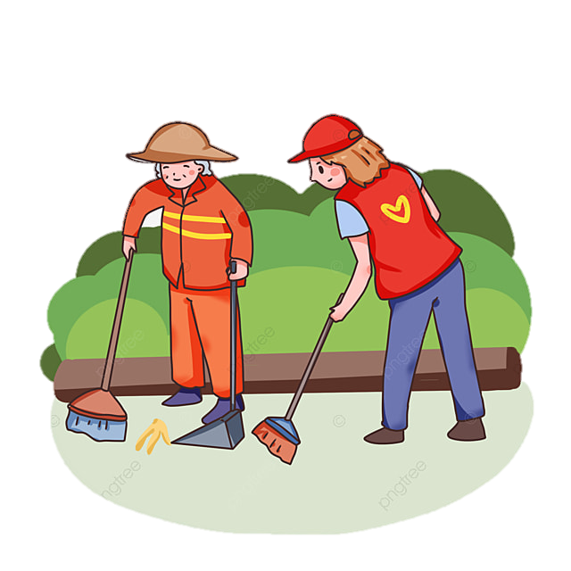
CHÀO
TẠM
BIỆT

